Slide 1
Curs 6+7
Elemente de logică matematică
Ce este un raționament?
Ce este un raționament valid?

Slide 2
Ce este logica?
Logica este studiul raționamentelor valide.
Ce este un raționament?
Un raționament este format din o concluzie și cel puțin o premisă.
Dacă plouă, atunci îmi iau umbrela.
Plouă.
_____________________
Prin urmare, îmi iau umbrela.
Dar valid?
Un raționament este considerat valid dacă și numai dacă nu există nicio situație posibilă (logic) în care premisele sunt adevărate și concluzia este falsă.

Slide 3
Argumente
Forma unui argument:
Premisa 1
Premisa 2
…
Concluzie
Argument valid
= Este imposibil ca premisele să fie adevărate și concluzia falsă
= Cu necesitate, adevărul premiselor implică adevărul concluziei.

Slide 4
Argumente
Premisă 1: Dacă pe Marte există viață inteligentă, atunci există extratereștri.
Premisă 2: Pe Marte există viață inteligentă
Concluzie: Există extratereștri.
Argumentul este valid, dar nu este tare valid (sound), deoarece premisa 2 nu este adevărată.
Argument tare valid (sound)
= Argument valid + Toate premisele sunt adevărate.

Slide 5
Adevărat - Valid
Enunțuri | Raționamente/Argumente
Adevărate | Valide
False | Nevalide
Enunțurile NU sunt valide.
Raționamentele NU sunt adevărate.

Slide 6
Consistență - Completitudine
Ne dorim ca sistemele noastre formale să demonstreze DOAR formule adevărate. Sperăm să avem sisteme atât de complexe încât să putem demonstra TOATE formulele adevărate.
Consistență: Un sistem S este consistent ddacă demonstreaă DOAR formule adevărate
Completitudine: Un sistem S este complet ddacă demonstrează TOATE formulele adevărate
Ddacă = dacă și numai dacă
Ce tip de condiție introduce operatorul ”ddacă”?

Slide 7
Dar în viața de zi cu zi?
Două propoziții sunt INCONSISTENTE dacă sunt în raport de opoziție.
Raportul de contradicție: Cele două propoziții nu pot avea aceeași valoare de adevăr.
Raportul de contrarietate: Cele două propoziții nu pot fi simultan adevărate, dar pot fi simultan false.
Puteți da exemple?
Care din cele două raporturi este mai puternic?

Slide 8
Consistență – Inconsistență
Două propoziții sunt consistente dacă pot fi simultan adevărate.
Posibil din ce punct de vedere?
Două propoziții sunt consistente dacă este logic posibil să fie simultan adevărate.

Slide 9
Eduard este în Paris.
Eduard este în Londra.
Ana este brunetă
Ana asistă la cursul de Gândire Critică.
Londra este capitala României.
Maria este în Londra.
Există cercuri pătrate.

Slide 10
Consistența și inconsistența pot fi decise și pentru fiecare propoziție în parte (nu trebuie în mod necesar să le analizăm în perechi).
În satul X nu locuiește nimeni.
Poți desena un cerc roșu fără a desena un cerc.

Slide 11
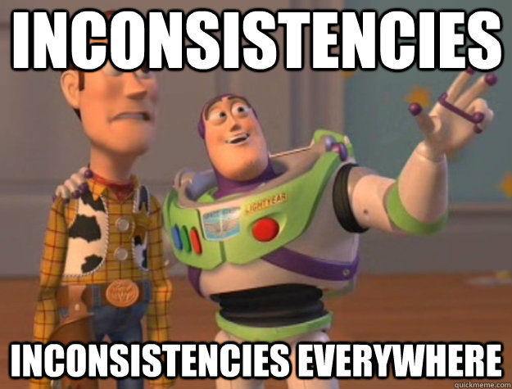

Slide 12
Implicație
A→B
O implicație (materială) este falsă când ANTECEDENTUL (A) este adevărat și CONSECVENTUL (B) este fals.
Operatorul care leagă premisele de concluzie este implicația.
A | B | A→B
1 | 1 | 1
1 | 0 | 0
0 | 1 | 1
0 | 0 | 1

Slide 13
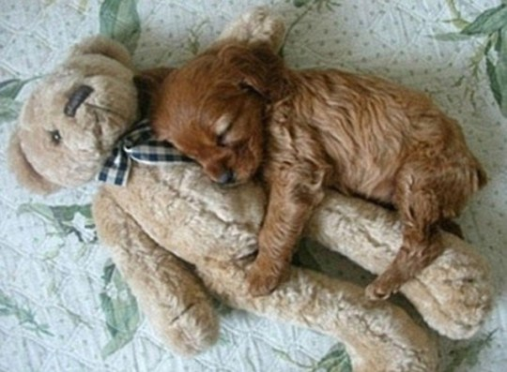
Validitate - Adevăr
Toate animalele acvatice sunt balene.
___________
Toate balenele sunt animale acvatice.
Toți oamenii sunt mamifere.
Toate maimuțele sunt mamifere.
_____
Toate maimuțele sunt oameni.
Toți oamenii sunt scriitori.
Mihai Eminescu este om.
_____
Mihai Eminescu este scriitor.
Toți oamenii sunt mamifere.
Puffy nu este om.
_____
Puffy nu este mamifer.
PUFFY

Slide 14
Premisele | Concluzia | Argumentul
1 | 1 | Valid
1 | 0 | Nevalid
Cel puțin una 0 | ? | Valid
Cel puțin una 0 | ? | Nevalid

Slide 15
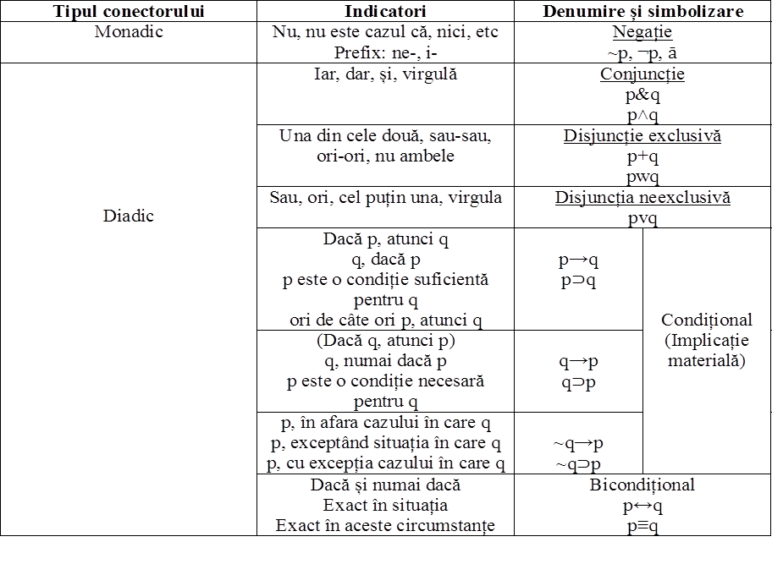

Slide 16
Argumente
Forma unui argument:
Premisa 1
Premisa 2
…
Concluzie

Slide 17
Distinctie:
premise independente vs. co-premise
- premisele întemeiază (justifică) o concluzie.
- unele premise nu întemeiază concluzia fără “ajutorul” altor premise.
Exemplu: Ion este un terrier, deci Ion este câine.
Daca nu știu ce este un terrier, nu voi fi convins de adevărul concluziei.
Exemplu: Ion este un terrier și toți terrierii sunt câini, deci Ion este câine.
- unele premise sunt suficiente în ele însele pentru a justifica o concluzie.
Exemplu: Ion a fost obținut prin încrucișarea a două rase de câini, deci Ion este câine.

Slide 18
Ion este terrier
Toți terrierii sunt câini
Ion a fost obținut prin încrucișarea a doi câini
Ion este câine
Ion este câine
Ion este terrier
Toți terrierii sunt câini
Ion a fost obținut prin încrucișarea a doi câini
Ion este câine

Slide 19
Indicatori lingvistici ai argumentarii
Q: Cum identificăm concluzia unei argumentari?
R: indicatori lingvistici:
(1) “deci…”, “prin urmare…”, “având în vedere cele expuse…”, “concluzionez că…”, “de unde rezultă că…”
(2) “… deoarece”, “… având în vedere că”
Q: care este diferența între cele două tipuri de indicatori?

Slide 20
Simbolizarea argumentelor
Pasul 1: Identificarea concluziei
Indicatori ai concluziei: deci, așadar, decurge că, prin urmare, în concluzie, trebuie să conchidem că, etc.
Indicatori ai premiselor: pentru că, deoarece, dacă, avânt în vedere, etc.
Pasul 2: Identificarea propozițiilor atomice din argument și construirea unui dicționar.
! Atenție la evitarea repetițiilor!
Pasul 3: Identificarea operatorilor logici.
Pasul 4: Simbolizarea premiselor și concluziei.
Pasul 5: Simbolizarea întregului argument

Slide 21
Simbolizarea argumentelor (1)
Dacă Smith îl mituiește pe profesor, atunci va lua o notă de 10. Și dacă ia un 10, cei care ar putea să-i ofere un loc de muncă vor fi impresionați și-i vor face oferte. Dar lui Smith nu i se va face nicio ofertă. Așadar, Smith nu-l va mitui pe profesor.

Slide 22
(1)
A: Smith îl mituiește pe profesor.
B: Smith primește nota 10.
C: Ofertanții potențiali de locuri de muncă vor fi impresionați.
D: Ofertanții potențiali de locuri de muncă îi vor face ofertă lui Smith
A→B
B→(C&D)
~D
∴~A

Slide 23
Simbolizarea argumentelor (2)
Dacă logica este dificilă, atunci se vor înscrie puțini studenți la cursul de logică, exceptând situația în care astfel de cursuri sunt obligatorii. Dacă logica nu este dificilă, atunci cursurile de logică nu vor fi obligatorii. Așadar, dacă un student poate să aleagă dacă se înscrie sau nu la un curs de logică, atunci sau logica nu este dificilă, sau puțini studenți se înscriu la cursurile de logică.

Slide 24
(2)
A: Logica este dificilă.
B: Puțini studenți se înscriu la cursurile de logică.
C: Cursurile de logică sunt obligatorii.
A→(~C→B)
~A→~C
~C→(~AvB)

Slide 25
Simbolizarea argumentelor (3)
Dacă Dumnezeu există, nu va exista rău în lume, în afară de cazul în care Dumnezeu este nedrept, sau nu este omnipotent, sau nu este omniscient. Dar dacă Dumnezeu există, atunci El nu este nici una dintre acestea și există rău în lume. Așadar, trebuie să conchidem că Dumnezeu nu există.

Slide 26
(3)
A: Dumnezeu există.
B: Există rău în lume.
C: Dumnezeu este drept.
D: Dumnezeu este omnipotent.
E: Dumnezeu este omniscient.
A→{~[~Cv(~Dv~E)]→~B}
[A→[(C&D)&E]}&B
∴~A
A→{~[~Cv(~Dv~E)]→~B}
{A→[(~~C&~~D)&~~E]}&B
∴~A

Slide 27
Simbolizarea argumentelor (4)
Putem fi siguri că Jackson va fi de acord cu propunerea. Pentru că altfel, coaliția se va dezmembra și exact în aceste circumstanțe s-ar desfășura alegeri, dar acest caz din urmă poate fi cu siguranță eliminat.

Slide 28
(4)
A: Jackson va fi de acord cu propunerea.
B: Coaliția se va dezmembra.
C: Vor fi alegeri.
(~A→B)&(B↔C)
~C
∴A

Slide 29
Argumente
Q: Cum testăm validitatea argumentelor? Cum știm dacă un argument este valid?
Algoritm:
Identificăm premisele și concluzia.
Le descoperim forma logică (le formalizăm sau simbolizăm în limbajului logicii).
Construim următoarea propoziție:
(premisa1 & premisa 2 & ... & premisa n) -> concluzie
adică: conjuncția tuturor premiselor implică concluzia.
(4) Testăm dacă propoziția este tautologie.
(5) Dacă este tautologie, atunci argumentul este valid. Altfel, nu.
Tautologie. O propoziție P este tautologică ddacă este adevărată indiferent de interpretarea acesteia = dacă pe fiecare linie a tabelului de adevăr avem 1.

Slide 30
Se poate mai simplu?
Q: Metoda este bună, dar ce se întâmplă dacă am premise cu foarte multe variabile propoziționale? Dacă N este numărul variabilelor propoziționale din care este compusă o propoziție, atunci voi avea 2^{N} linii în tabel. Mi-ar lua o veșnicie să verific așa ceva.
A: Ne putem folosi de rezultate deja demonstrate. Știm ce scheme de raționament garantează validitatea unui argument! Dacă un argument anume respectă schema (pattern-ul?), atunci sigur este valid!

Slide 31
Tipuri de argumente
Modus ponens
Forma logică:
Premisa 1: A -> B
Premisa 2: A
Concluzie: B
Exemplu:
Dacă președintele dorește să-și respecte programul electoral, atunci va discuta cu primul ministru. Președintele a declarat aseară că dorește să-și respecte programul electoral. În concluzie, ar trebui să ne așteptăm la o discuție cu primul ministru.

Slide 32
Tipuri de argumente
Modus tollens
Forma logică:
Premisa 1: A -> B
Premisa 2: non-B
Concluzie: non-A
Exemplu:
Dacă Superman este ființă umană, atunci are ADN uman. Superman nu are ADN uman, deci Superman nu este ființă umană.

Slide 33
Tipuri de argumente
Silogismul disjunctiv
Forma logică:
Premisa 1: A sau B
Premisa 2: non-B
Concluzie: A
Premisa 1: A sau B
Premisa 2: non-A
Concluzia: B
Exemplu:
“Legalizarea drogurilor ușoare va duce ori la creșterea ori la scăderea pieței negre. Economiștii consideră că piața neagră nu are cum să crească drept urmare a legalizării drogurilor ușoare. În concluzie, piața neagră se va diminua”
“Ori iei examenul pentru că ai învățat, ori îl iei pentru că ai avut noroc. E clar că nu ai învățat, deci ai avut noroc.”

Slide 34
Tipuri de argumente
Dilema:
Forma logică:
Premisa 1: A sau B
Premisa 2: A -> C
Premisa 3: B -> C
Concluzie: C
Exemplu:
Este util să înveți să gândești critic. Unii oameni fac cercetare, alții lucrează în firme. Dacă eși cercetător, va trebui să fii capabil să îți argumentezi punctul de vedere (în cadrul lucrărilor pe care le vei scrie), deci trebuie să înveți să gândești critic. Dacă lucrezi într-o firmă, va trebui să fii capabil să îți susții punctul de vedere cu argumente (spre exemplu în cadrul ședințelor), deci trebuie să înveți să gândești critic.

Slide 35
Tipuri de argumente
Dilema:
Forma logică:
Premisa 1: A sau B
Premisa 2: A -> C
Premisa 3: B -> C
Concluzie: C
Exemplu:
„Poți învăța sau poți avea restanță. Dacă înveți, vei avea o vară liniștită. Dacă ai restanță, vei avea o vară liniștită (pentru că oricum nu îți pasă). Prin urmare, vei avea o vară liniștită.”

Slide 36
Tipuri de argumente
Dilema constructivă
Forma logică:
Premisa 1: A sau B
Premisa 2: A -> C
Premisa 3: B -> D
Concluzie: C sau D
Exemplu:
Președintele ori a spus adevărul, ori a mințit. Dacă a spus adevărul, este nebun. Dacă a mințit, atunci este rău. Deci, președintele este ori rău, ori nebun.

Slide 37
Tipuri de argumente
Dilema constructivă
Forma logică:
Premisa 1: A sau B
Premisa 2: A -> C
Premisa 3: B -> D
Concluzie: C sau D
Exemplu:
Președintele este ori nebun, ori rău. De ce? Cineva poate ori să spună adevărul, ori să mintă. Dar să spui lucrurilor pe nume, în felul acesta, înseamnă să fii nebun. Dar, în cazul în care ne-a mințit, este în mod clar o persoana rea.

Slide 38
Tipuri de argumente
Reducerea la absurd
Forma logica:
Premisa 1: A -> B
Premisa 2: B = fals
Concluzia: A = fals
Exemplu:
Este dreptul la viață absolut (nu trebuie încălcat în absolut niciun caz)?
A minți este întotdeauna ceva imoral?

